Slide 1
Arbeitsrechtsgesetzgebung und ihre Durchsetzung in Produktionsländern der globalen Bekleidungsproduktion
Multiplikatorin
Hochschule
Datum
Notes:
Anmerkungen zu den Folien stehen in den Notizfeldern
kursive Anmerkungen sind zur Info für die Seminarleitung oder
bei Nachfrage der bzw. mögliche Fragen an die Teilnehmenden

Slide 2
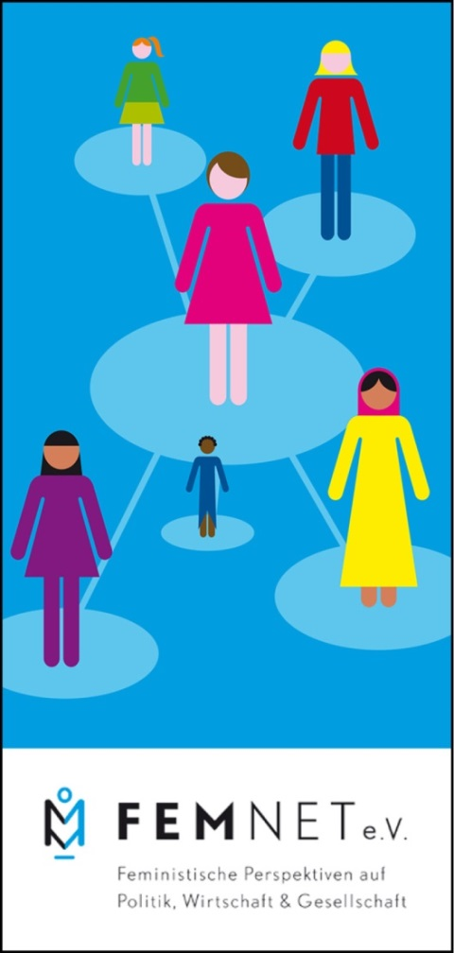
Unser Ziel: menschenwürdige, sichere Arbeitsbedingungen für Frauen und Mädchen in der globalen Textilindustrie
1. Politisches Engagement:
Mitarbeit in der Kampagne für Saubere Kleidung (CCC)
Mitarbeit im Bündnis für Nachhaltige Textilien
Mitarbeit beim CorA-Netzwerk
Einsatz gegen moderne Sklaverei in Spinnereien in Indien
Kampagnen #GegenGewalt an Textilarbeiterinnen
Kampagne #Wer passt auf? Mütter und Kinder in Fabriken
Engagement in Köln und Bonn (FairQuatschen)
2. Bildungs- und Beratungsprojekte:
Bildungsarbeit an Hochschulen und Schulen
faire öffentliche Beschaffung von Berufsbekleidung
Verbraucher_innentipps zu öko-fairer Mode
3. Solidaritätsfonds:
Unterstützung von Arbeiter_innen in Indien und Bangladesch
Finanzierung von Rechtsbeistand und Beratung
2
Notes:
Unsere Partner_innen sind basisnah, sprich vor Ort und setzen sich größtenteils
aus ehemaligen Arbeiter_innen zusammen.
Dadurch sind sie mit den Problemen und Bedürfnissen der Arbeiter_innen besonders vertraut.
Sie entwickeln ihre Projektideen selbstständig, arbeiten transparent, rechnen nachvollziehbar ab
und statten Produktionsstätten regelmäßige Besuche ab.

Slide 3

Projektziel: Aufklärung der Studierenden modebezogener, wirtschaftswissenschaftlicher und Lehramtsstudiengänge über Rechte
der Näher_innen, Sozial- und Umweltstandards sowie Verantwortung
von Unternehmen
Aktivitäten:
Vorträge und Seminare and Hochschulen
Betreuung und Beratung von Studieren
Modeblog modefairarbeiten.de
Konferenzen und Informationsveranstaltungen
Webseite fairschnitt.org mit Bildungsmaterialien
3
Notes:
Mit dem Projekt möchten wir ein Bewusstsein schaffen und über globale
Produktionsketten in der Bekleidungsindustrie sowie vorhandene Umwelt-
und Menschenrechtsverletzungen informieren. Wir möchten Kenntnisse über
umweltverträgliche und soziale Produktionsweisen vermitteln, so dass spätere
Mitarbeiter_innen von Textil- und Bekleidungsunternehmen sich für eine nachhaltige,
ökologische und sozial-faire Produktionsweise einsetzen können. Wir setzen uns dafür ein,
dass Themen nachhaltiger Entwicklung fester Ausbildungsinhalt von modebezogenen
Studiengängen in Deutschland werden.
Projektaktivitäten:
Vorträge und Workshops an Hochschulen; dazu gehören Vortragsreisen mit Gästen
aus Produktionsländern und die Durchführung von Workshops, die sich an 16
Bildungsmodulen orientieren, die während des Projekts entwickelt wurden
wir beraten und betreuen Studierende bei ihren Studien- und Abschlussarbeiten
oder bei Semesterprojekten (Interviews, Literaturhinweise, Kontakt zu anderen Organisationen)
wir vermitteln Praktika z.B. bei unseren Partnern oder im FairSchnitt Büro
eine Materialdatenbank auf unserer Projektwebseite bietet umfangreiche Hintergrundinformationen
und wird regelmäßig aktualisiert
FairSchnitt Konferenz (findet alle 2 Jahre statt, zuletzt 2018 in Hamburg – Berichte gibt‘s auf der FairSchnitt Webseite)

Slide 4

Kampagne für Saubere Kleidung
Clean Clothes Campaign (CCC)
Facts
in Deutschland 25 Trägerorganisationen
  FEMNET ist Mitglied im Trägerkreis
europaweites Netzwerk in 15 Ländern
weltweit über 200 Mitgliedsorganisationen
Aktivitäten
weltweite Eilaktionen unterstützen Arbeiter_innen vor Ort
Schwerpunkte in Asien, Osteuropa und Mittelamerika
Einsatz für Arbeitsnormen der ILO*
Verbesserung der Arbeitsbedingungen
(Lohn, Diskriminierung etc.)
4
*ILO = internationale Arbeitsorganisation
Notes:
Unternehmen sitzen als Einkäufer einer wichtigen Position, sie haben die Macht, die Bedingungen in den Fabriken zu ändern, das zeigen Beispiele von Unternehmen, die diese Verantwortung für die Arbeitsbedingungen bei ihren Zulieferern bereits übernehmen
Einkaufspolitik anpassen: angemessene Lieferzeiten, faire Preise, die Existenzlöhne ermöglichen, lange Lieferbeziehungen…
Soziale Verantwortung = ihr wirtschaftliches Handeln sozial verantwortlich gestalten
3. Eigene Kodizes ernst nehmen und effektive Maßnahmen zur Umsetzung
6. Nicht nur rein kommerzielle audits
4
Kampagne für Saubere Kleidung bzw. Clean Clothes Campaign ist ein Name
für ein Netzwerk von Organisationen und keine Kampagne im eigentlichen Wortsinn.
Mitgliedsorganisationen sind Gewerkschaften, entwicklungspolitische Gruppen
und Vereine, kirchliche Organisationen…
Partner in Produktionsländern sind Gewerkschaften oder NGOs
Aktivitäten:
Kampagnen gegen Unternehmen: z.B. Sport/Outdoor Bekleidungshersteller (z.B. adidas),
Discounter, Existenzlohn
Kampagnen an Regierungsstellen: z.B. öffentliche Beschaffung, verbindliche Regulierung
zu Haftungen und Entschädigung
Eilaktions-Netzwerk: zur Skandalisierung und Mobilisierung im Fall von akuten
Arbeitsrechtsverletzungen
FEMNET unterstützt folgende Arbeitsbereiche:
Kampagnen (Sport/Outdoor, Discounter, Existenzlohn, öffentliche Beschaffung, CSR)
Textilbündnis
Verbraucherinformation
Eilaktions-Netzwerk

Slide 5
Kurzer Ausblick auf das Programm
5

Slide 6

Begriffe der Arbeitsrechtsgesetzgebung
Vereinigungsfreiheit
Kollektivverhandlungen
Zwangsarbeit
Mindestlohn vs. Existenzlohn
Menschenrechte
ILO-Kernarbeitsnormen
6
Notes:
6
Zu 1) bringt ihnen „Grundlast“, teilweise mit kaum/keinem Gewinn, aber dem Vorteil, dass die Infrastruktur und das Personal ausgelastet ist und keine Kosten durch Nicht-Nutzung verursacht
Zu 2) da die Produzenten sich nicht leisten können, dass die Aufträge wegbrechen (weil er aufgrund der großen Aufträge möglicherweise andere Aufträge abgelehnt hat)
Hintergrundinfos: Im Visier Discounter, S. 6+7
Hier in die Runde fragen, wer einen der Begriffe kennt und erläutern kann.
Vereinigungsfreiheit = Recht, sich in Gewerkschaften zu organisieren
Kollektivverhanglungen = z.B. Gewerkschaften oder eine andere Instanz verhandelt
kollektiv für eine Gruppe von ArbeitnehmerInnen mit VertreterInnen von ArbeitgeberInnen
und ggf. weiteren Institutionen
Zwangsarbeit = hierzu können z.B. auch erzwungene Überstunden zählen, wenn
alternativ die Kündigung angedroht wird
Mindestlohn = staatlich festgelegt, in der Regel nicht ausreichend, um oberhalb
der Armutsgrenze zu leben, aufgrund von Standortkonkurrenz wollen Regierungen
ihn möglichst niedrig halten
Existenzlohn = Lohn, von dem ein Arbeitnehmer_in sich und weitere zwei erwachsene
Familienmitglieder (oder zwei Kinder für einen Erwachsenen) mit Nahrung, Wohnung, Kleidung,
medizinischer Versorgung, Mobilität, Bildung und Rücklagen versorgen kann
Menschenrechte = Völkerrecht, muss von Staaten, die sie anerkannt haben
(= alle Mitglieder der UN, also so gut wie alle), in nationales Gesetz umgewandelt werden,
damit es auf diesem Weg geltend gemacht werden kann
ILO-Kernarbeitsnorm = Völkerrecht, muss von Staaten, die sie anerkannt haben
(= alle Mitglieder der ILO, International Labor Organisation, so gut wie alle), in nationales
Gesetz umgewandelt werden, damit es auf diesem Weg geltend gemacht werden kann;
dazu gehören (in 8 Normen formuliert):
Vereinigungsfreiheit und Recht auf Kollektivverhandlungen
Beseitigung der Zwangsarbeit
Abschaffung der Kinderarbeit
Verbot der Diskriminierung in Beschäftigung und Beruf

Slide 7
Bekleidungsexporte Bangladesch 2018 in Mio. USD
7
Notes:
7
Zu 1) bringt ihnen „Grundlast“, teilweise mit kaum/keinem Gewinn, aber dem Vorteil, dass die Infrastruktur und das Personal ausgelastet ist und keine Kosten durch Nicht-Nutzung verursacht
Zu 2) da die Produzenten sich nicht leisten können, dass die Aufträge wegbrechen (weil er aufgrund der großen Aufträge möglicherweise andere Aufträge abgelehnt hat)
Hintergrundinfos: Im Visier Discounter, S. 6+7
Wir wollen die Arbeitsgesetzgebung von Bangladesch betrachten.
Kontext dafür ist die Wirtschaft Bangladeschs und als ein wichtiger
Ausschnitt die Bekleidungsindustrie.
Bangladesch ist ein globaler Player im Bekleidungsmarkt mit zunehmender Bedeutung:
Insgesamt exportierte Bangladesch in 2017/18 (Juli – Juni) Bekleidung
im Gesamtwert von gut 30 Mrd. USD
Davon ging mit Bekleidung im Wert von über 5,8 Mrd. USD rund 20% nach Deutschland;
alle EU-Länder (UK, Frankreich, Spanien, Italien jeweils über 1 Mrd.) nahmen zusammen
mehr als die Hälfte ab
Anmerkung: in die EU ist für Bangladesch der Import zoll- und quotenfrei, weil so genannte
„am wenigsten entwickelte Länder“ unter dem „Alles außer Waffen“-Programm der EU
diese bevorzugte Regelung haben; in die USA hat Bangladesch nicht solche Vorteile;
große Unternehmen aus DE/EU setzen sich stark dafür ein, dass die Zoll- und
Quotenfreiheit beibehalten wird
Die USA nochmal ca. 1/5; die restlichen Länder der Welt sind fast zu vernachlässigen;
Es gibt also sehr intensive Handelsbeziehungen nach Deutschland und in die EU
Somit haben auch diese Länder eine Verantwortung für die Arbeitsbedingungen
oder zumindest eine nicht zu verleugnende Beziehung zu ihnen
Quelle: http://www.bgmea.com.bd/home/pages/TradeInformation (Zugriff 8.5.2019)

Slide 8
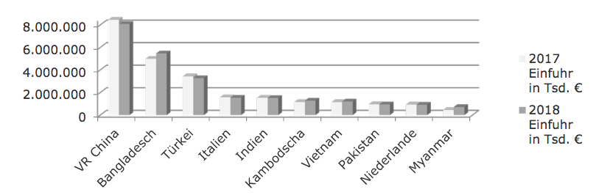
Bekleidungsimporte nach Deutschland 2017/2018 in Tsd. EUR
8
Quelle: German Fashion
Notes:
8
Zu 1) bringt ihnen „Grundlast“, teilweise mit kaum/keinem Gewinn, aber dem Vorteil, dass die Infrastruktur und das Personal ausgelastet ist und keine Kosten durch Nicht-Nutzung verursacht
Zu 2) da die Produzenten sich nicht leisten können, dass die Aufträge wegbrechen (weil er aufgrund der großen Aufträge möglicherweise andere Aufträge abgelehnt hat)
Hintergrundinfos: Im Visier Discounter, S. 6+7
Auch aus deutscher Sicht spielt Bangladesch eine große und zunehmende Rolle:
Bangladesch ist das Land aus dem nach China am meisten Kleidung importiert wird.
Importe nach Deutschland kommen hauptsächlich aus asiatischen Ländern, dies ist
eine Entwicklung der letzten Jahrzehnte, in denen Liberalisierungen (Wegfall von Zöllen
und Quoten) im globalen Textilhandel politisch umgesetzt wurden.
China spielt die größte Rolle, außerdem Indien, Kambodscha, Vietnam, Pakistan
und Myanmar unter der Top 10.
Anmerkung: China hat keine Quoten-/Zollfreiheit, aber das Preis-Leistungs-Verhältnis
ist trotzdem gut, daher sind chinesische Produkte konkurrenzfähig.
Die zwei Balken pro Land zeigen jeweils den Wert der Importe in 2017 und 2018,
die grauen Balken für 2018 sind bei allen (außer China) größer, der Wert nimmt somit zu,
v.a. aus asiatischen Ländern (im Detail auf der nächsten Folie).
Quelle: https://www.germanfashion.net/wp-content/uploads/2019/03/GermanFashion-Importlaender-2018.pdf,
Zugriff 25.07.2019
Anmerkung: Hier findet man auch eine Tabelle zu der Grafik mit den genauen Zahlen
ggf. neuere Daten hier: https://www.germanfashion.net/zahlen-fakten/modeindustrie/ (Zugriff 25.07.2019)

Slide 9
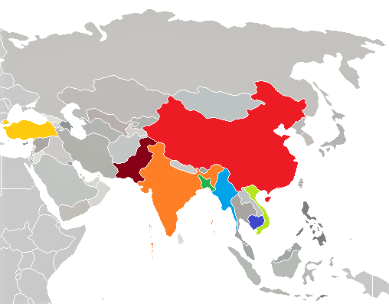
Die asiatischen Länder der Top-10-Bekleidungsimportländer nach Deutschland im Überblick
9
Notes:
9
Zu 1) bringt ihnen „Grundlast“, teilweise mit kaum/keinem Gewinn, aber dem Vorteil, dass die Infrastruktur und das Personal ausgelastet ist und keine Kosten durch Nicht-Nutzung verursacht
Zu 2) da die Produzenten sich nicht leisten können, dass die Aufträge wegbrechen (weil er aufgrund der großen Aufträge möglicherweise andere Aufträge abgelehnt hat)
Hintergrundinfos: Im Visier Discounter, S. 6+7
Die Länder, die maßgeblich für die Bekleidungsversorgung der Menschen in den
Industriestaaten sind (hier exemplarisch für den Import nach Deutschland), sind hier
noch einmal geographisch dargestellt.

Slide 10
Bekleidungsimporte Rangliste der Gewinner nominal 2018
Quelle: German Fashion
10
Notes:
10
Zu 1) bringt ihnen „Grundlast“, teilweise mit kaum/keinem Gewinn, aber dem Vorteil, dass die Infrastruktur und das Personal ausgelastet ist und keine Kosten durch Nicht-Nutzung verursacht
Zu 2) da die Produzenten sich nicht leisten können, dass die Aufträge wegbrechen (weil er aufgrund der großen Aufträge möglicherweise andere Aufträge abgelehnt hat)
Hintergrundinfos: Im Visier Discounter, S. 6+7
Es geht immer noch um die Bekleidungsimporte nach Deutschland.
Wenn wir uns noch einmal die Entwicklung anschauen und die Jahre 2017 und 2018 vergleichen:
Zu sehen: Auflistung der Länder, die ihren Export nach Deutschland in nominalen Zahlen
(also reale Zahlen, keine prozentualen Marktanteile) am stärksten gesteigert haben.
Für viele asiatische Länder lässt sich beobachten: die Dynamik ist enorm!
Bangladesch z.B. hat seit einigen Jahren Steigerungsraten im weltweiten Export
(nicht nur nach DE) von bis zu 13% jährlich
Quellen: http://www.bgmea.com.bd/home/pages/TradeInformation (Zugriff 08.05.2019)
und Buch Todschick, S. 34
Die Zahlen zeigen:
v.a. in den letzten 20 Jahren; Entwicklung der Bekleidungsindustrie/des Bekleidungsexports
von asiatischen Ländern; Industrie wächst
Fazit:
Asiatische Länder sind für den deutschen/europäischen/weltweiten Markt zunehmend von Bedeutung
und die Bekleidungsindustrie spielt eine zunehmende Rolle für die Wirtschaften der exportierenden Länder.
Grafik Quelle: https://www.germanfashion.net/wp-content/uploads/2019/03/GermanFashion-Import-Gewinner-Verlierer-2018.pdf,
Zugriff 25.07.2019
ggf. neuere Daten hier: https://www.germanfashion.net/zahlen-fakten/modeindustrie/,
Zugriff 25.07.2019

Slide 11
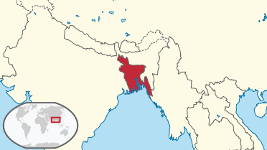
Bangladesch als Produktionsstandort
Bevölkerung: 168 Mio. in 2019
  ca. 30% jünger als 14 Jahre
  höchste Bevölkerungsdichte weltweit
Migration vom Land in große Städte
(v.a. Dhaka)
  häufig nach Naturkatastrophen
Platz 136 von 189 Ländern beim Human Development Index (Medium Human Development)
  durchschnittlich 5,8 Jahre Schulbildung
  Alphabetisierung: 70% der Frauen; 76% der Männer
  ca. 25% leben unter der Armutsgrenze
11
Notes:
11
Zu 1) bringt ihnen „Grundlast“, teilweise mit kaum/keinem Gewinn, aber dem Vorteil, dass die Infrastruktur und das Personal ausgelastet ist und keine Kosten durch Nicht-Nutzung verursacht
Zu 2) da die Produzenten sich nicht leisten können, dass die Aufträge wegbrechen (weil er aufgrund der großen Aufträge möglicherweise andere Aufträge abgelehnt hat)
Hintergrundinfos: Im Visier Discounter, S. 6+7
Wir betrachten nun Bangladesch ein wenig mehr im Detail;
viele Charakteristika von Bangladesch treffen auch auf andere Entwicklungsländer
und Produktionsstandorte der Bekleidungsindustrie zu
Ggf. Zwischenfrage: Was für ein Bild ergibt sich für Sie aus diesen Zahlen?
Bangladesch hat eine hohe Bevölkerungsdichte
zum Vergleich: Bangladesch ist ca. so groß wie Bayern und Baden-Württemberg zusammen,
Deutschland hat weniger als halb so viele Einwohner_innen
besonders in den Städten sehr hohe Bevölkerungsdichte und wachsende Bevölkerung
die Hauptstadt Dhaka ist flächenmäßig ca. so groß wie München, es leben dort jedoch ca.
9 Mio. Menschen (im gesamten Ballungsraum sind es ca. 20 Mio); in München nur ca. 1,5 Mio. Menschen
Die Bevölkerung ist sehr jung
zum Vergleich: der Anteil der unter 14-jährigen in DE beträgt 13%
In Bangladesch gibt es also viele Menschen, die in absehbarer Zeit Arbeit suchen werden
Ggf Zwischenfrage: Was könnte das für Probleme mit sich bringen?
Das bedeutet z.B. wenig Agrarfläche pro Kopf = wenig Möglichkeit zur Selbstversorgung; Angewiesenheit auf Lohnarbeit
Bangladesch ist ein Küstenstaat, der regelmäßig von Naturkatastrophen/Überschwemmungen
heimgesucht wird, viele Menschen wandern in der Folge vom Land in die Stadt, wenn
sie ihr Land/ihr Haus verloren haben; Schätzungen, dass der Ballungsraum Dhaka jährlich
um bis zu 1 Mio. Menschen wächst; die Menschen sind auf Lohnarbeit angewiesen
Ggf. Erläuterung: Was ist der Human Development Index?
Ranking von Ländern hinsichtlich ihres „Entwicklungsstandes“ anhand von bestimmten
Indikatoren aus dem Bereich Gesundheit, Bildung, Wirtschaft
Bangladesch gehört zu den am wenigsten entwickelten Ländern (Least Developed Country);
der Human Development Index bildet hierzu eine „Rangliste“ aller Staaten weltweit
Die Menschen haben im Schnitt eine 6-jährige Schulbildung
Frauen kürzere als Männer
Alphabetisierungsrate ist relativ gering
es gibt Anstrengungen, eine längere Beschulung für mehr Kinder zu realisieren,
aber die Qualität des Schulsystems ist relativ schwach
ca. 1/4 der Menschen leben unter der Armutsgrenze
Ggf. Zwischenfrage: was für ein Bild ergibt sich für Sie aus diesen Zahlen?
Die Menschen müssen/können oft nur Arbeit annehmen, die wenig Qualifikation voraussetzt:
Diese Daten zeigen strukturell, dass viele Arbeitskräfte zur Verfügung stehen, die auf jeden
beliebigen Arbeitsplatz angewiesen sind, um ihr Überleben zu sichern.
Quellen und Anmerkungen zu Bevölkerungszahlen:
Bevölkerung laut UN Prognose aus dem Jahr 2017: https://population.un.org/ (Zugriff 08.05.2019);
Bevölkerungsdichte bezieht sich auf Flächenstaaten (also nicht Stadtstaaten) =
4-5 mal so dicht besiedelt wie Deutschland; weitere Bevölkerungsdaten von
https://www.cia.gov/library/publications/the-world-factbook/geos/bg.html#People und http://hdr.undp.org/sites/default/files/2018_human_development_statistical_update.pdf,
Zugriff 08.05.2019
Weitere Quellen: CCC, Factsheet Bangladesh, 2015; UNDP, Human Development
Indices and Indicators: 2018 Statistical Update – Bangladesh, 2018

Slide 12
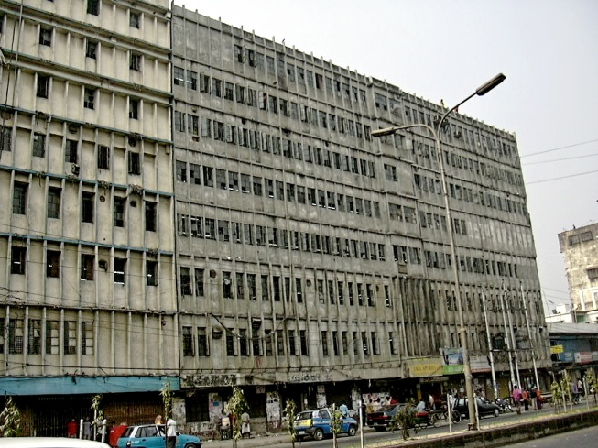
Die Bekleidungsindustrie in Bangladesch
ca. 4.600 Fabriken
Beschäftigte: ca. 4 Mio. (80% Frauen)
Einkäufer: fast alle bekannten Unternehmen…
Anteil Bekleidung am BIP: 12 % (2016)
Anteil Bekleidung am Export: 83% (2017/18)
Wert des Exports: 30 Mrd. USD (2017/18);
Tendenz steigend
Exportziele: fast 2/3 in der EU
Foto: Textilfabrik in Dhaka,
© Burckhardt
12
Notes:
12
Zu 1) bringt ihnen „Grundlast“, teilweise mit kaum/keinem Gewinn, aber dem Vorteil, dass die Infrastruktur und das Personal ausgelastet ist und keine Kosten durch Nicht-Nutzung verursacht
Zu 2) da die Produzenten sich nicht leisten können, dass die Aufträge wegbrechen (weil er aufgrund der großen Aufträge möglicherweise andere Aufträge abgelehnt hat)
Hintergrundinfos: Im Visier Discounter, S. 6+7
In Bangladesch gibt es 4.600 Bekleidungsfabriken, in denen ca. 4 Mio. Menschen arbeiten.
80% der Arbeiterinnen sind Frauen; v.a. in den Positionen, die am schlechtesten bezahlt
sind und die am wenigsten Qualifikation voraussetzen, arbeiten fast ausschließlich Frauen.
So gut wie alle großen Unternehmen kaufen in Bangladesch ein.
Ggf. Zwischenfrage: Was sagen die Zahlen zum BIP (Brutto-Inlands-Produkt =
Wert aller produzierten Waren und Dienstleistungen innerhalb eines Landes) und Export?
Die Bekleidungsindustrie ist extrem wichtig für die Wirtschaft Bangladeschs: 12% des BIP
und mehr als 80% der Exporte; das Land ist somit von dieser Industrie abhängig und auf diese angewiesen.
Die Bekleidungsindustrie nimmt weiter zu.
Fast 2/3 der Exporte gehen in die EU (64% in 2017/18).
Quelle: CCC, Factsheet Bangladesh, 2015; BGMEA 2019, https://www.researchgate.net/publication/326146264_Health_Issues_of_Female_Garment_Workers_Evidence_from_Bangladesh (Zugriff 08.05.2019) und FEMNET (2018): Frauen in der Bekleidungsindustrie Bangladeschs (Factsheet), https://femnet.de/images/downloads/publikationen/FEMNET-FactSheet-Bangladesh-2018.pdf, Zugriff 05.08.2019

Slide 13
Rollenspiel:
„Der Arbeitsgerichtsprozess zum Fall Suhada“
13
Multiplikatorin
Notes:
13
Bevor wir uns gleich mit der Arbeitsrechtsgesetzgebung und ihrer Durchsetzung beschäftigen:
Zunächst zum Einsteig ein Film über die Arbeitsbedingungen in Bangladesch:
Interview mit Kalpona Akter, die mittlerweile Gewerkschaftsaktivistin ist und ihren Arbeitsalltag
als Näherin in den 90ern schildert.
Anmerkung: Zu den Zahlenangaben kann gesagt werden, dass die Mindestlöhne mittlerweile auf
umgerechnet ca. 84 EUR angehoben wurden, aber immer noch weit unter einem Existenzlohn
(ca. 400 EUR laut Asia Floor Wage Alliance) sind.
Quelle Existenzlohn: https://asia.floorwage.org/asia-floor-wage-in-local-currency, Zugriff 25.07.2019

Slide 14
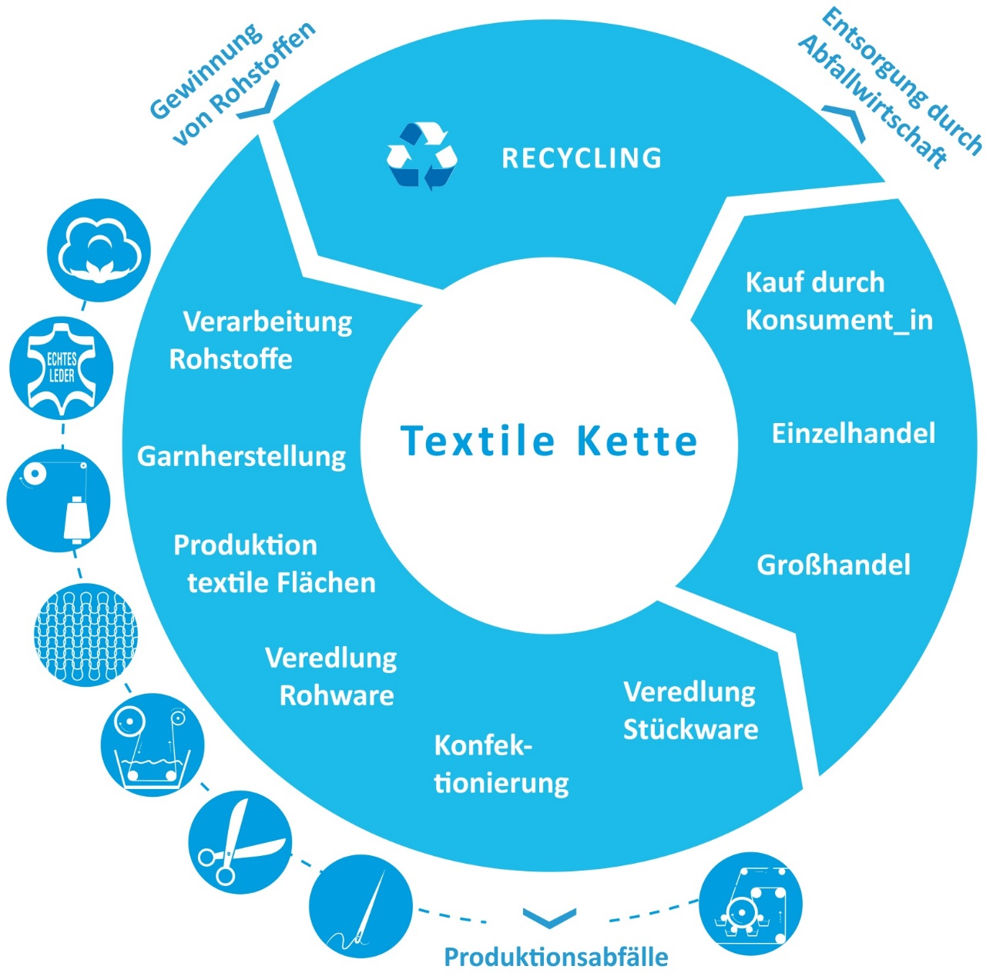
14
Notes:
14
Zu 1) bringt ihnen „Grundlast“, teilweise mit kaum/keinem Gewinn, aber dem Vorteil, dass die Infrastruktur und das Personal ausgelastet ist und keine Kosten durch Nicht-Nutzung verursacht
Zu 2) da die Produzenten sich nicht leisten können, dass die Aufträge wegbrechen (weil er aufgrund der großen Aufträge möglicherweise andere Aufträge abgelehnt hat)
Hintergrundinfos: Im Visier Discounter, S. 6+7
Zur Erläuterung:
Wertschöpfung in der Textil- und Bekleidungsproduktion als textile Kette
Ggf. erläutern lassen und fragen welche Arbeitsrechtsverletzungen entlang der textilen Kette bekannt sind.
Klarstellung: Wir fokussieren uns auf die Konfektion

Slide 15

Politik:
Regierungen
Parlamente
Zivilgesellschaft:
Gewerkschaften
NROs
Unternehmen:
produzierende Unternehmen
einkaufende Unternehmen
Handelsunternehmen
Wirtschaftsverbände
Recycling
Konsument_innen:
Importländer
Exportländer
15
Notes:
Alle vier Akteursgruppen können an den Arbeitsbedingungen in der textilen Gruppen etwas ändern / Einfluss nehmen. Sie sind auf allen Stufen der textilen Kette aktiv. Alle vier Akteursgruppen gibt es sowohl in den Produktionsländern als auch in den Importländern.
15
Wenn wir uns mit Handlungsmöglichkeiten/Alternativen beschäftigen,
müssen wir überlegen, WER handeln kann.
Frage: Wen sehen Sie als einflussreiche Akteure entlang der textilen Kette,
die etwas an den Arbeitsbedingungen und der Durchsetzbarkeit des Arbeitsrechts
ändern könnte?
Erst sammeln und dann sichtbar machen!

Slide 16
Weltcafé: Was können verschiedene Akteur_innen zur Durchsetzung von Arbeitsrechten in z.B. Bangladesch leisten?
(konventionelle) Unternehmen in DE/EU und Fair Wear Foundation
Alternative Unternehmen
Politik in DE/EU
NGOs/Zivilgesellschaft in DE/EU
Konsument_innen
1. Phase: Film und Diskussion
2. Phase: Wechsel, Zusammenfassung und Diskussion
3. Phase: Wechsel, Zusammenfassung und Diskussion
4. Phase: Präsentation
16
Notes:
16
Zu 1) bringt ihnen „Grundlast“, teilweise mit kaum/keinem Gewinn, aber dem Vorteil, dass die Infrastruktur und das Personal ausgelastet ist und keine Kosten durch Nicht-Nutzung verursacht
Zu 2) da die Produzenten sich nicht leisten können, dass die Aufträge wegbrechen (weil er aufgrund der großen Aufträge möglicherweise andere Aufträge abgelehnt hat)
Hintergrundinfos: Im Visier Discounter, S. 6+7

Slide 17

Möglichkeiten der Zivilgesellschaft
in Deutschland/Europa
auf Missstände aufmerksam machen
Protestaktionen, Petition etc. unterstützen
kritischer Konsum
Gewerkschaften/NGOs in Produktionsländern unterstützen
Grafik: Dawn Hudson
17
Notes:
17
Zu 1) bringt ihnen „Grundlast“, teilweise mit kaum/keinem Gewinn, aber dem Vorteil, dass die Infrastruktur und das Personal ausgelastet ist und keine Kosten durch Nicht-Nutzung verursacht
Zu 2) da die Produzenten sich nicht leisten können, dass die Aufträge wegbrechen (weil er aufgrund der großen Aufträge möglicherweise andere Aufträge abgelehnt hat)
Hintergrundinfos: Im Visier Discounter, S. 6+7
NGOs wie z.B. FEMNET und CCC decken Missstände auf und jeder kann dazu beitragen,
diese zu verbreiten. Es hilft, wenn immer mehr Menschen darüber informiert und
sensibilisiert sind, da somit eine kritische Masse entsteht.
Öffentlicher Druck auf Unternehmen und Politik steigt: z.B. ist die Outdoor-Branche
oder ein Unternehmen wie Tschibo heute recht vorbildlich; Anfang der 2000er Jahre war
dies noch anders; durch den Druck der Öffentlichkeit und Verbraucher_innen,
insbesondere Kampagnen der CCC, haben Unternehmen angefangen, aktiv zu werden.
Alle können z.B. an Unternehmen kommunizieren. Beispiel: Öffentlicher Druck auf einzelne
Unternehmen hat dazu beigetragen, dass der Entschädigungsfonds für die Opfer der
Rana-Plaza-Katastrophe (basierend auf freiwilligen Einzahlungen) mit 30 Mio. USD gefüllt wurde.
Das Angebot passt sich der Nachfrage an, z.B. hat Nachfrage nach öko-fairen Klamotten
bei der Kaufhauskette (Sinn & Leffers) in der Stadt Bonn zu einem viel höheren Angebot an
öko-fairer Kleidung geführt, als woanders (Köln). In Geschäften nachfragen bewirkt etwas!
Partnerorganisationen von FEMNET/CCC machen bereits wichtige Arbeit vor Ort und
stärken dort die Arbeitsrechte. Sie brauchen z.B. finanzielle Unterstützung. Jeder kann z.B.
Solifonds von FEMNET unterstützen.

Slide 18
Möglichkeiten der Zivilgesellschaft
in Produktionsländern
Gewerkschaftsarbeit/Arbeit von NGOs
  Aufklärung der Arbeiter_innen
  Aufdecken/Benennen von Missständen
Juristische Unterstützung bei Arbeitsrechtsverletzungen
  Arbeiter_innen können ihre Rechte durchsetzen
Grafik: Dawn Hudson
18
Notes:
18
Zu 1) bringt ihnen „Grundlast“, teilweise mit kaum/keinem Gewinn, aber dem Vorteil, dass die Infrastruktur und das Personal ausgelastet ist und keine Kosten durch Nicht-Nutzung verursacht
Zu 2) da die Produzenten sich nicht leisten können, dass die Aufträge wegbrechen (weil er aufgrund der großen Aufträge möglicherweise andere Aufträge abgelehnt hat)
Hintergrundinfos: Im Visier Discounter, S. 6+7
Gewerkschaften und NGOs sind die Anlaufstellen, in denen sich Arbeiter_innen vor
Ort organisieren bzw. die zu Arbeiter_innen Kontakt haben können. Sie können aufklären
und Missstände öffentlich machen.
Einzelne Arbeiter_innen sind nicht in der Lage ihre Rechte einzuklagen (kein Wissen,
keine finanziellen Mitteln, keine zeitlichen Kapazitäten), aber mit Unterstützung ist es möglich
und immer wieder kann gegenüber dem Fabrikmanagement oder vor Gericht die Gültigkeit
der Arbeitsrechte durchgesetzt werden. Die Erfolgsquote ist recht hoch (z.B. konnte mit 5.000 EUR
Spenden an die Gewerkschaft NGWF (National Garment Workers Federation) in Bangladesch die
Arbeit einer Anwältin finanziert werden, um 1.220 Arbeiterinnen juristisch zu helfen und 40.000 EUR
an Entschädigungszahlungen zu erwirken (FEMNET, Jahresbereicht 2014, S. 13))
Jeder kann finanziell unterstützen oder Forderungen durch Petitionen o.ä. von FEMNET/CCC unterschreiben.

Slide 19

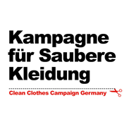
Forderungen an Unternehmen
veränderte Einkaufspraktiken
soziale Verantwortung wahrnehmen
verbindlichen Verhaltenskodex umsetzen
Transparenz, Offenlegung der Lieferanten, jährliche
Berichterstattung, Audits
Unterstützung der Produzent_innen bei der Umsetzung von
Sozialstandards
unabhängige, externe Kontrollen durch Multi-Stakeholder-Initiativen
19
Notes:
Unternehmen sitzen als Einkäufer einer wichtigen Position, sie haben die Macht, die Bedingungen in den Fabriken zu ändern, das zeigen Beispiele von Unternehmen, die diese Verantwortung für die Arbeitsbedingungen bei ihren Zulieferern bereits übernehmen
Einkaufspolitik anpassen: angemessene Lieferzeiten, faire Preise, die Existenzlöhne ermöglichen, lange Lieferbeziehungen…
Soziale Verantwortung = ihr wirtschaftliches Handeln sozial verantwortlich gestalten
3. Eigene Kodizes ernst nehmen und effektive Maßnahmen zur Umsetzung
6. Nicht nur rein kommerzielle audits
19
Unternehmen haben als Einkäufer eine wichtige Position. Sie haben die Macht, die
Bedingungen in den Fabriken zu ändern. Das zeigen Beispiele von Unternehmen,
die diese Verantwortung für die Arbeitsbedingungen bei ihren Zulieferern bereits übernehmen.
Zu veränderte Einkaufspraktiken:
Einkaufspolitik anpassen - angemessene Lieferzeiten, faire Preise, die
Existenzlöhne ermöglichen, lange Lieferbeziehungen,
Zu soziale Verantwortung wahrnehmen:
Soziale Verantwortung = wirtschaftliches Handeln sozial verantwortlich gestalten
Zu verbindlichen Verhaltenskodex umsetzen:
Eigene Kodizes ernst nehmen und effektive Maßnahmen zur Umsetzung
Zu unabhängige, externe Kontrollen durch Multi-Stakeholder-Initiativen:
Nicht nur rein kommerzielle Audits

Slide 20
Forderungen an die Politik
Sorgfaltspflicht gesetzlich festlegen
  Mindeststandards, Vorschriften bzgl. Sozial- und Umweltstandards
Unternehmenshaftung
  Ahndung von Menschen-/Arbeitsrechtsverletzungen
  Entschädigung von Opfern
Herstellung von Transparenz durch Offenlegungs-/
Berichtspflichten
Stärkung von Menschenrechten in EU-Handelsabkommen
20
Notes:
20
Wir fordern: gesetzliche Sorgfaltspflicht und Unternehmenshaftung
bei Verletzung dieser Pflicht
Gesetzliche und verbindliche Vorgaben, dass deutsche/europäische Unternehmen
auf die Einhaltung von Sozialstandards in ihrer gesamten Lieferkette achten müssen
(Unternehmen sind verpflichtet, selbst aktiv zu werden und dafür zu sorgen, dass ihre
Lieferanten Gesetze einhalten (siehe UN-Leitprinzipien für Wirtschaft und Menschenrechte)).
Verletzungen vom Menschenrechten müssen geahndet werden können.
Wenn es diese Haftung gäbe, würden Unternehmen mehr vorbeugen.
Wiedergutmachung und Entschädigung von Opfern = Zugang zu Gerichten
in der EU für Arbeiterinnen, um europäische Unternehmen verklagen zu können.
Dabei: Zulassung von Sammelklagen (bisher nach deutschem. Recht nicht möglich)
Transparenz herstellen durch Offenlegungs- und Berichtpflichten z.B.
verbindliche Nachhaltigkeitsberichte
Handelsbeziehungen von DE regelt die EU: Forderung: Die Menschenrechtsklauseln
in Handelsabkommen müssen verbindlichen Charakter haben, also z.B. Sanktionen/Aussetzung
von Handelspräferenzen bei Missachtung nach sich ziehen.
Fazit:
Regierungen in DE und der EU haben über Außenhandelspolitik Einfluss
auf Arbeitsbedingungen in Produktionsländern;
sie hätten auch die Möglichkeit Gesetze zur Haftbarmachung von Unternehmen
für ihre Auslandsaktivitäten zu machen und zur Ermöglichung von Schadensersatzklagen
von Opfern von Arbeitsrechtsverletzungen
dass es für solche Maßnahmen Spielräume gibt, zeigt z.B. das Engagement von
Entwicklungsminister Müller für das Textilbündnis; unabhängig von den Inhalten des
Bündnisses wird klar: wenn der politische Wille da ist, kann viel passieren.
Weitere Infos: Todschick, S. 179-193

Slide 21
Online und als Download verfügbar
Broschüre „Sustainbale Sourcing“ unter folgendem Link:
http://www.fairschnitt.org/images/downloads/Femnet-Sustainable-Sourcing.pdf
21
Notes:
21

Slide 22

Ihr Feedback…
… hilft uns weiter:
Was hat Ihnen besonders gefallen?
Was können wir besser machen?
Was haben Sie vermisst?
Weitere Anregungen?
22

Slide 23
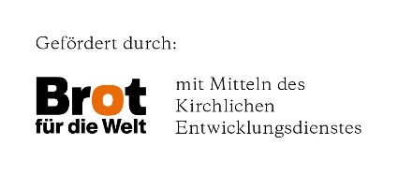



Danke für Ihre Aufmerksamkeit!
Kontakt: Kerstin Dahmen
E-Mail: fairschnitt@femnet-ev.de
Internet: www.fairschnitt.org
Tel.: 0228 - 18038116
Fragen?
Gefördert von aus Mitteln des Landes NRW und im Auftrag des
23

Slide 24
Zentrale Quellen
BGMEA, Trade Information, http://www.bgmea.com.bd/home/pages/TradeInformation, Zugriff am 29.07.2019
Clean Clothes Campaign (2015): Factsheet Bangladesh – Facts on Bangladesh‘s Garment Industry, http://www.cleanclothes.org/resources/publications/factsheets/bangladesh-factsheet-2-2015.pdf/view, Zugriff am 29.07.2019
FEMNET (2018): Frauen in der Bekleidungsindustrie Bangladeschs (Factsheet), https://femnet.de/images/downloads/publikationen/FEMNET-FactSheet-Bangladesh-2018.pdf, Zugriff 05.08.2019
German Fashion (2019): Bekleidungsimporte – Rangliste der Gewinn nominal 2019, https://www.germanfashion.net/wp-content/uploads/2019/03/GermanFashion-Import-Gewinner-Verlierer-2018.pdf, Zugriff 29.07.2019
German Fashion (2019): Die wichtigsten Importländer 2018, https://www.germanfashion.net/wp-content/uploads/2019/03/GermanFashion-Importlaender-2018.pdf, Zugriff am 29.07.2019
24

